Slide 1
Канада
Підготувала:
Учениця 10-Б класу
Іщенко Інна

Slide 2
Державні символи

Slide 3
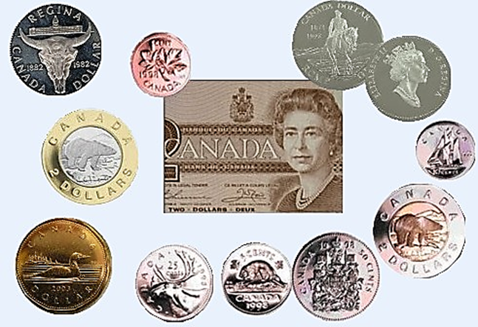
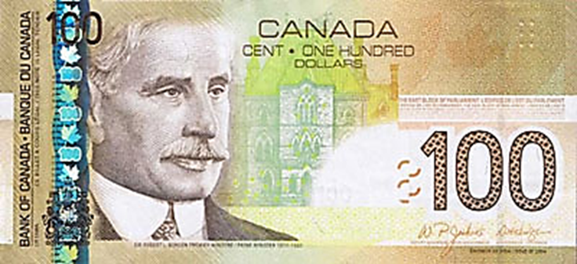
«Візитна картка Канади»
Площа - 9,97 млн. кв. км.
Населення – 33,5 млн. чол. (2009 р.)
Складається з трьох частин: Центральна, штат Аляска, штат Гаваї.
Столиця - Оттава
Державний лад: країна у складі Співдружності (Британської), федерація
Склад території: 10 провінцій, 2 території (Юкон, Північно-Західні території)
Грошова одиниця: канадський долар = 100 центів

Slide 4
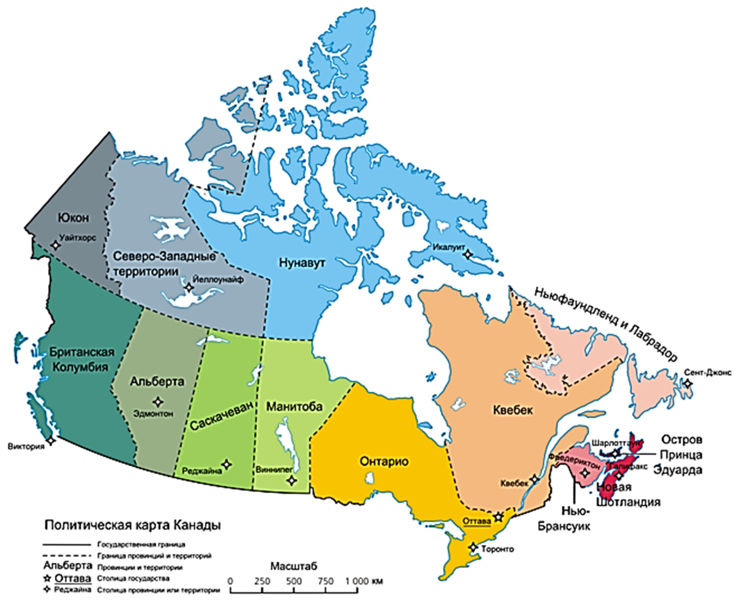
Політична карта Канади

Slide 5
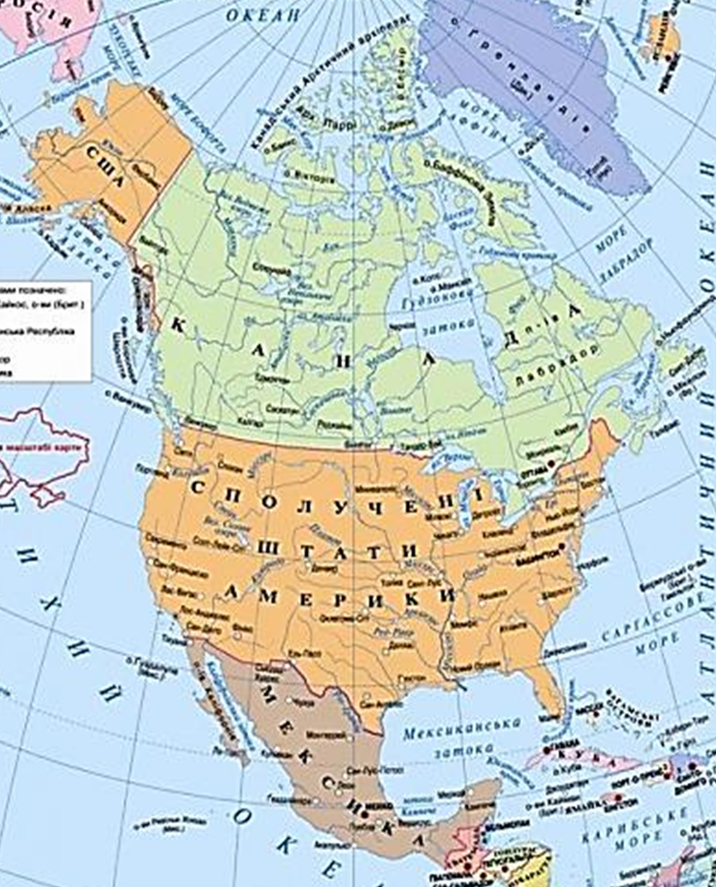
ЕГП Канади
Вихід до трьох океанів;
90% берегів не беруть участь в господарстві країни;
Порти Ванкувер, Монреаль;
Кордони з США – партнером НАТО;
Зв'язки через Великі озера та суходільними шляхами;
Економічні зв'язки з США.

Slide 6
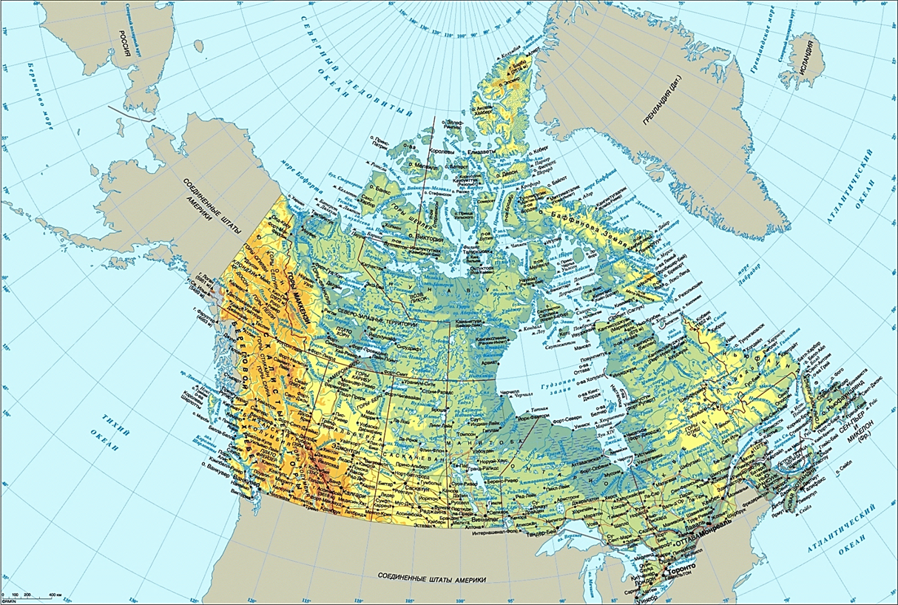
Природні умови та ресурси
Клімат: арктичний пояс; субарктичний пояс, помірний пояс поділяється на три кліматичних області: морського типу клімату, континентального та мусонного.
Водні: річки: Маккензі, Св. Лаврентія, Атабаска, Нельсон; річки Лабрадору та Кордильєр (енергія); озера.
Ґрунти: чорноземи, бурі і сірі лісові. Лісові: 1/2 площі країни.

Slide 7
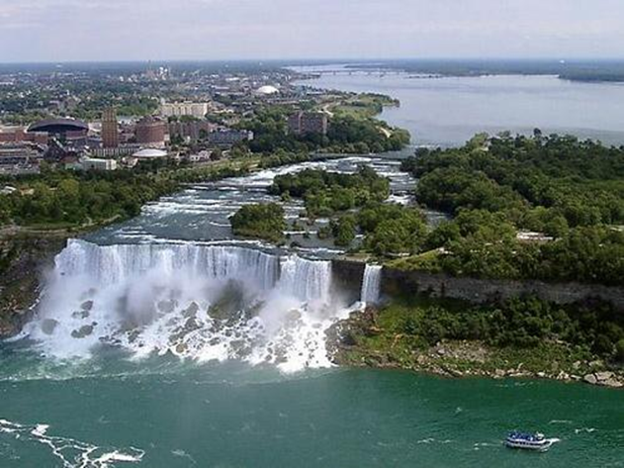
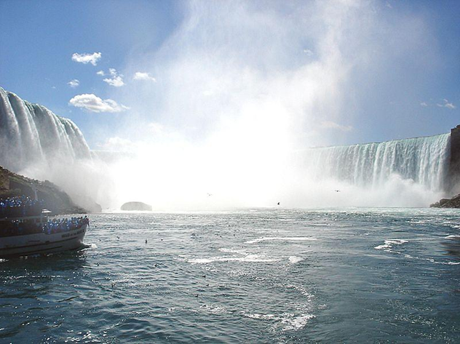
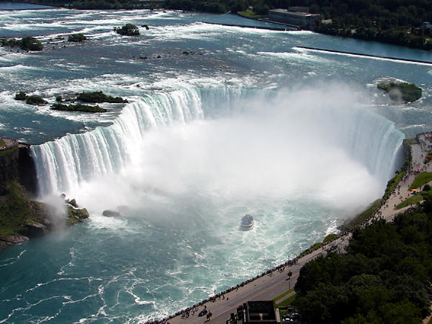
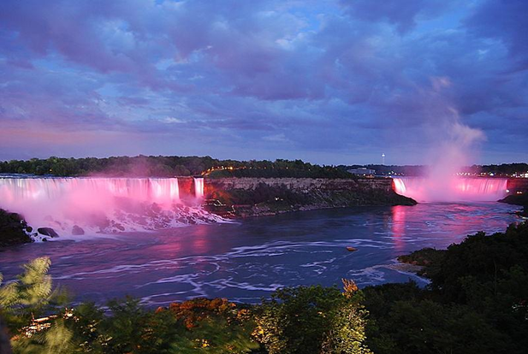
Ніагарський водоспад

Slide 8
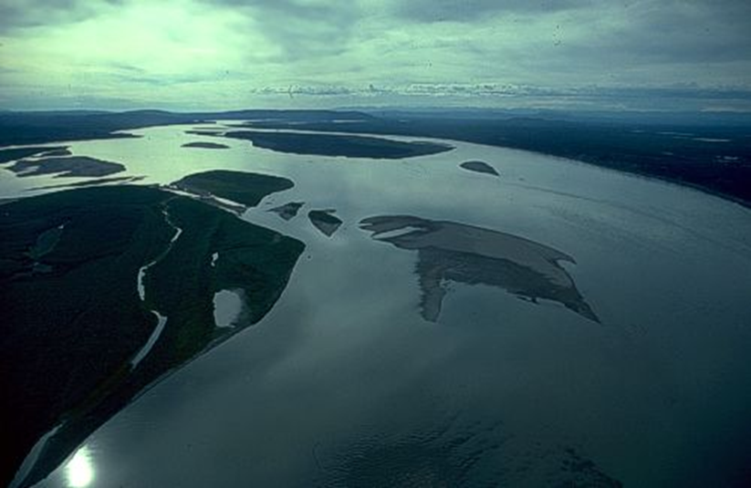
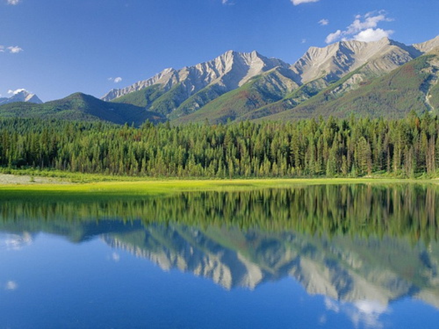
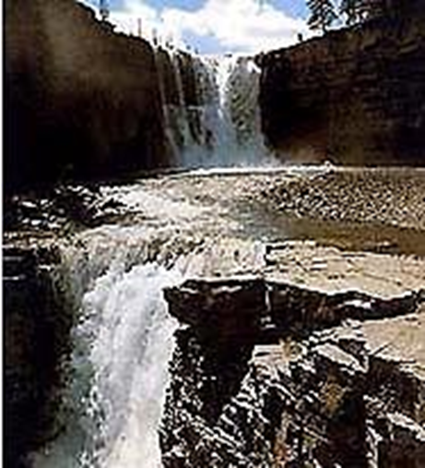
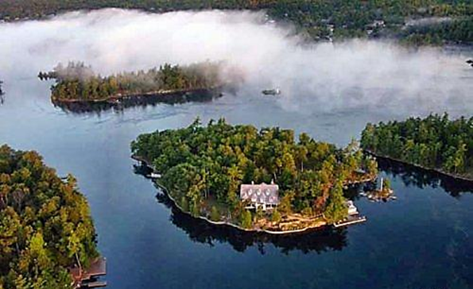
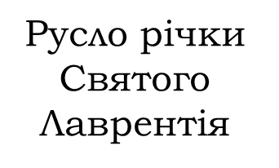

Slide 9
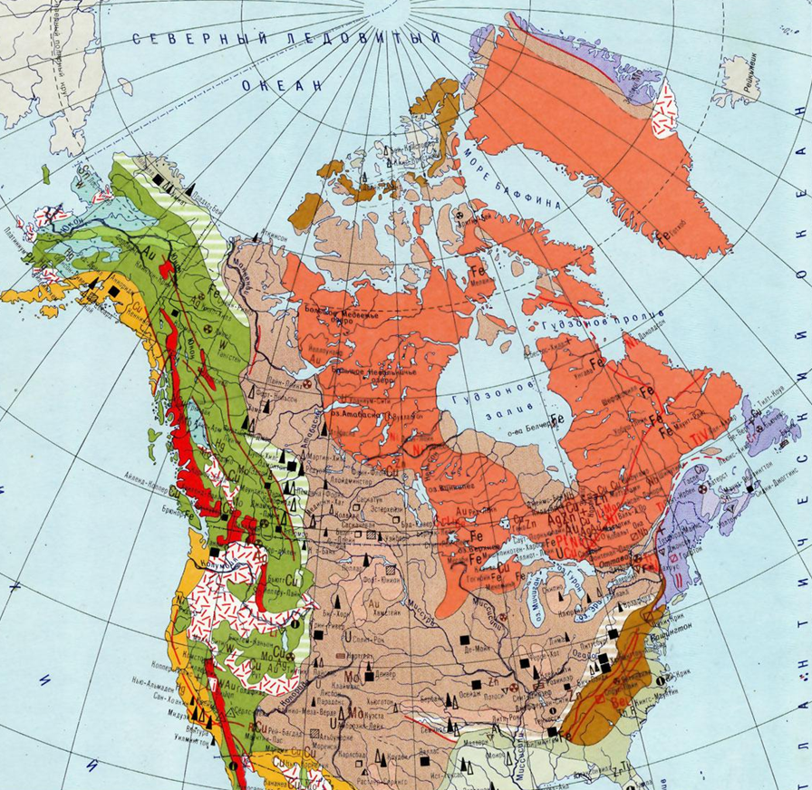
Корисні копалини
Паливні: нафта, газ – Зх.-Канадський басейн; кам'яне вугілля (90% - зх, 10% - сх.).
Рудні: залізна руда – Лабрадор; поліметалеві руди – Центральні провінції, Британська Колумбія; нікелеві руди – Садбері, Томпсон; золото та алюмінієві руди – Приозер’я; срібні руди – Юкон.
Нерудні: калійні солі – Саскачеван, Квебек.

Slide 10
І тип відтворення;
Природний приріст – 4;
Додатне сальдо міграції: з Європи
– 40%; з Азії – 30%; з Латинською Америки – 10%;
Двонаціональна країна: англоканадці – 45%; франкоканадці – 30%.;
Релігія – християнство (католики – 47%; протестанти – 41%);
Середня густота населення – 3,1 чол. на км., 90% вздовж межі з США;
Рівень урбанізації – 77%;
Міста-мільйонери – Торонто, Монреаль, Ванкувер; найбільші міста – Оттава, Квебек, Вінніпег, Едмонтон, Калгарі, Гамільтон.
Офіційні мови – англійська та французька.

Slide 11
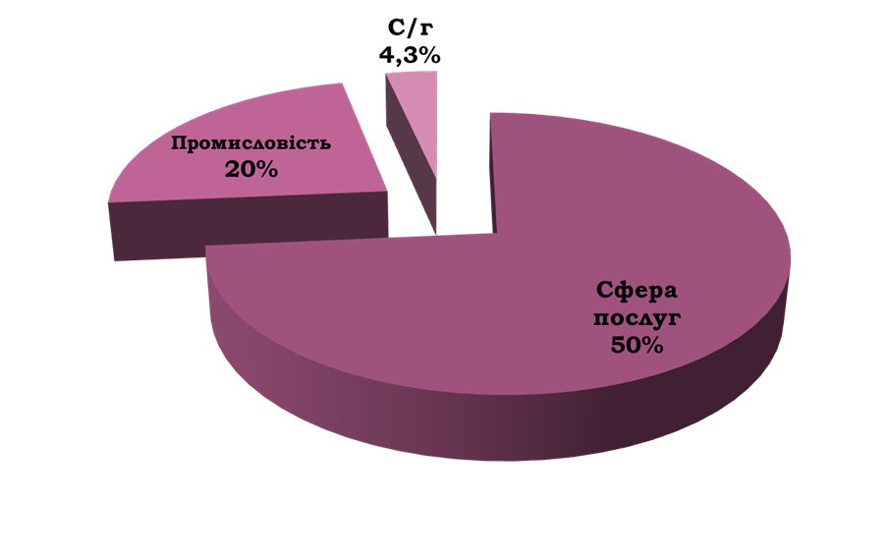
Трудові ресурси

Slide 12
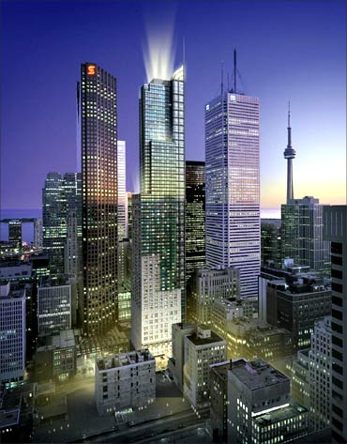
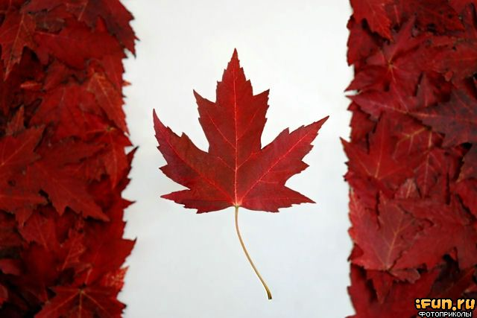
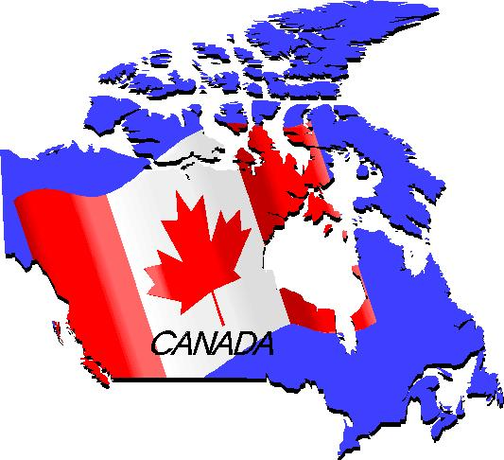
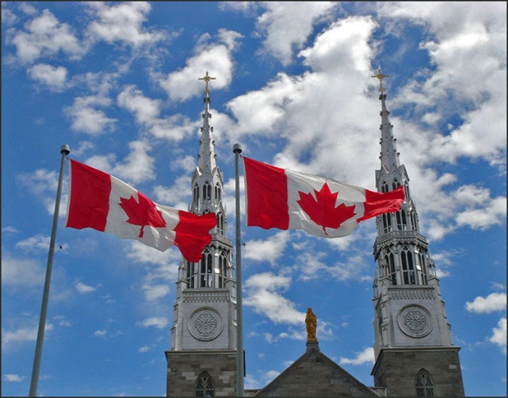
Господарство
1.Індустріально-аграрна країна;
2.Подвійний характер економіки:
Високі прибутки;
Сировинна спеціалізація
3. Швидкий економічний злет
у ХХ ст..
4. Економічно високорозвинена
держава,країна «Великої вісімки».

Slide 13
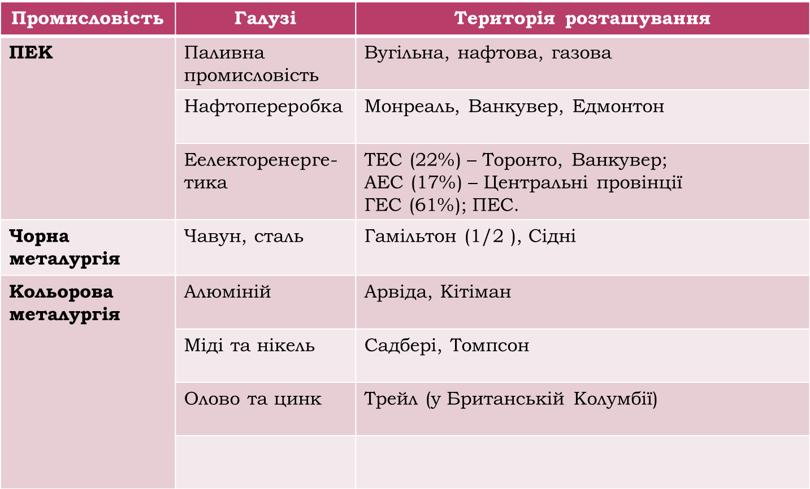
Промисловість

Slide 14
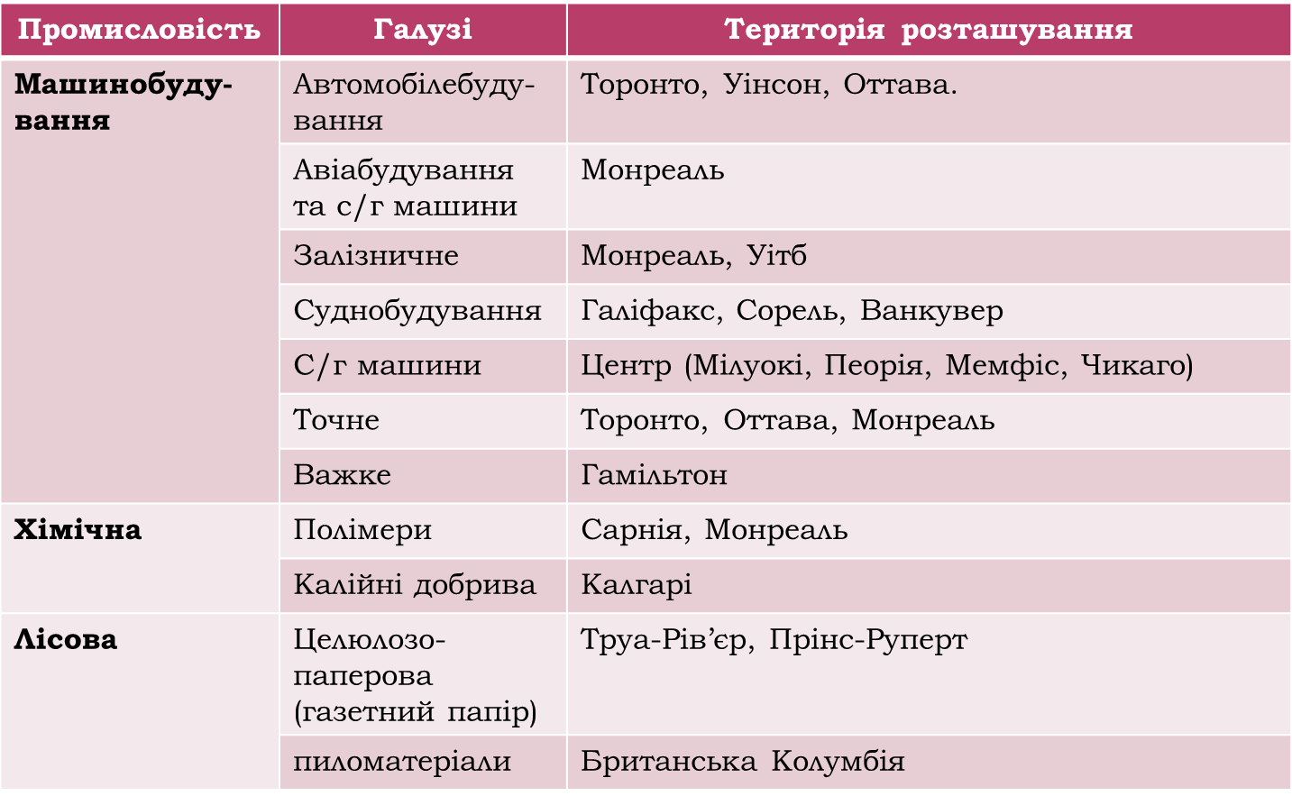

Slide 15
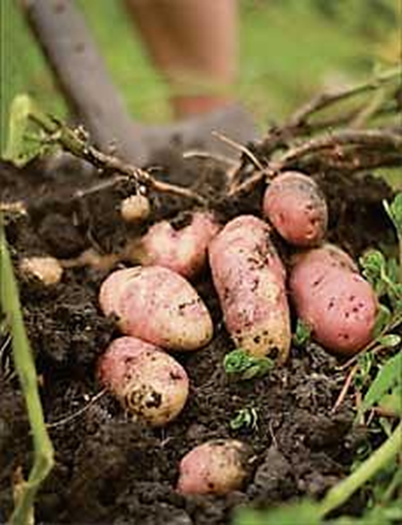
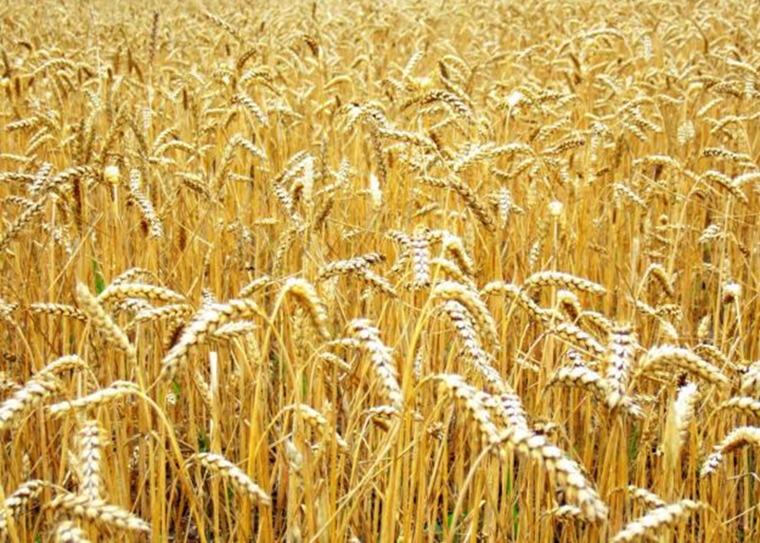
Рослинництво: пшениця (Степові провінції), зернові культури (Південь Центральних провінцій), картопля (острів Принці Едуарда), садівництво (район Монреаль, Нова Шотландія).

Slide 16
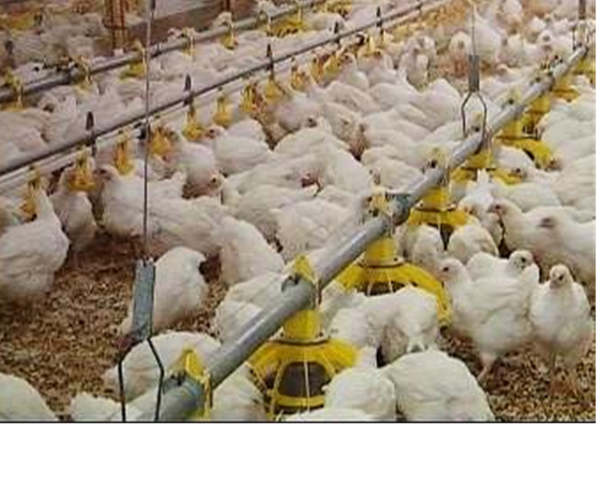
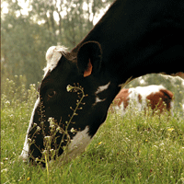
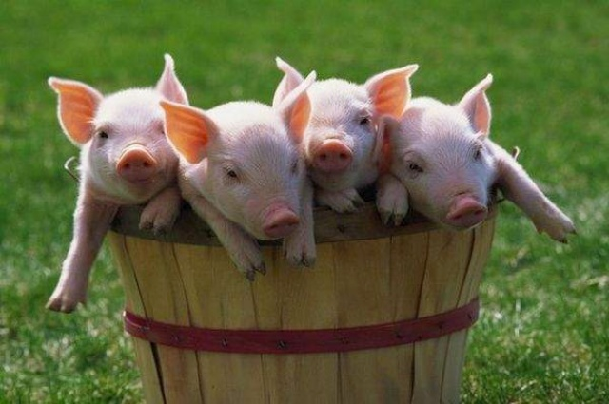
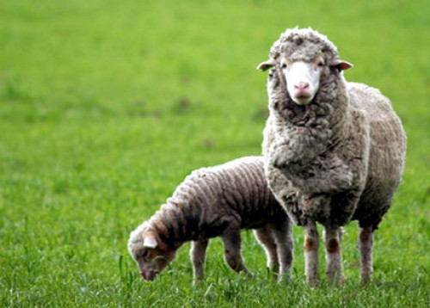
Тваринництво: м’ясо-вовняне скотарство (Степові провінції), молочне скотарство, свинарство, птахівництво (Південь Центральних провінцій).

Slide 17
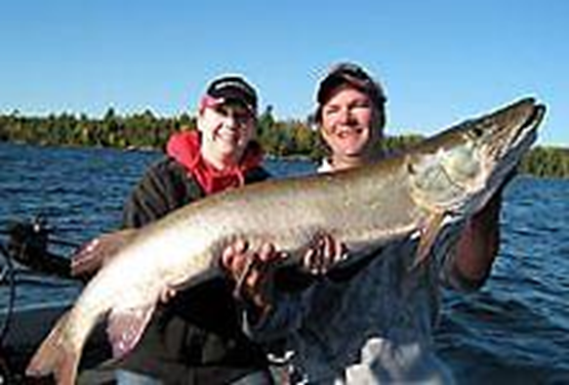
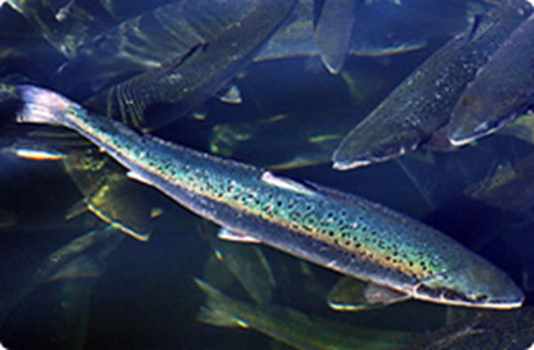
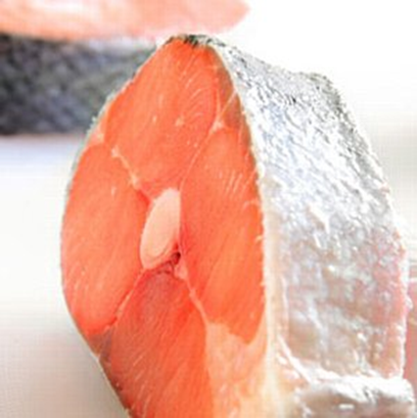
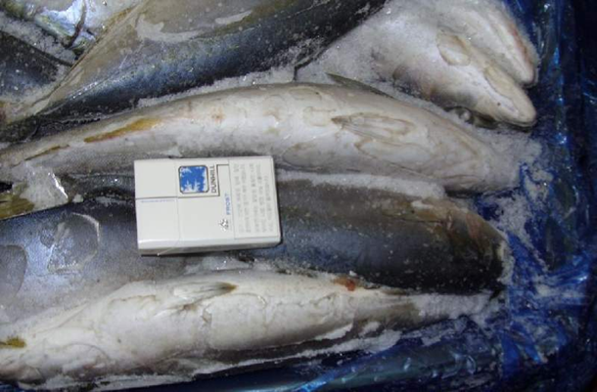
Рибальство: морожена риба, консерви (Атлантичні провінції, Британська Колумбія)

Slide 18
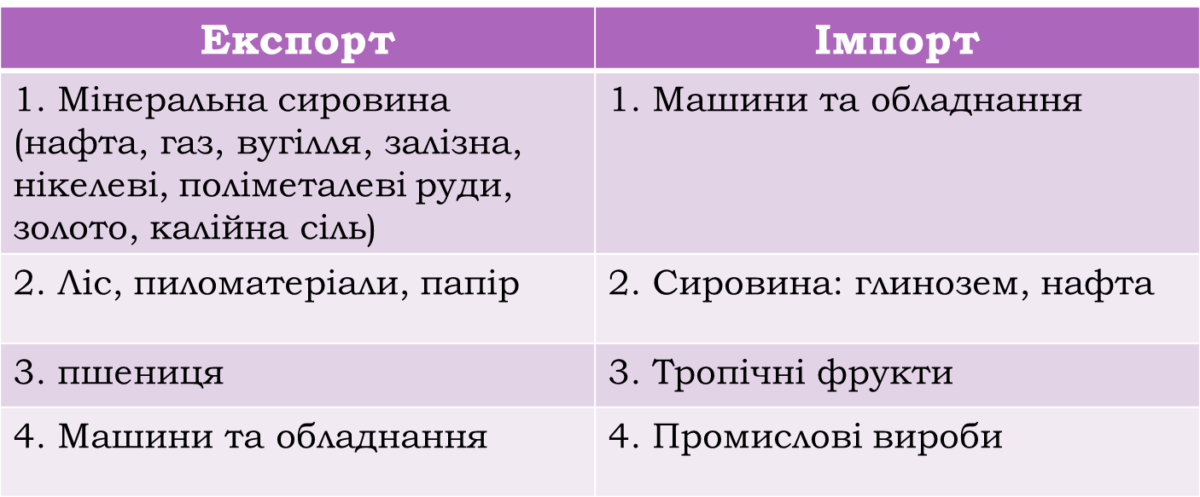

Slide 19
Дякую за увагу!!!

